Slide 1
MADÈRE
5ème JOUR
PONTA DE SÃO LOURENÇO

Slide 2
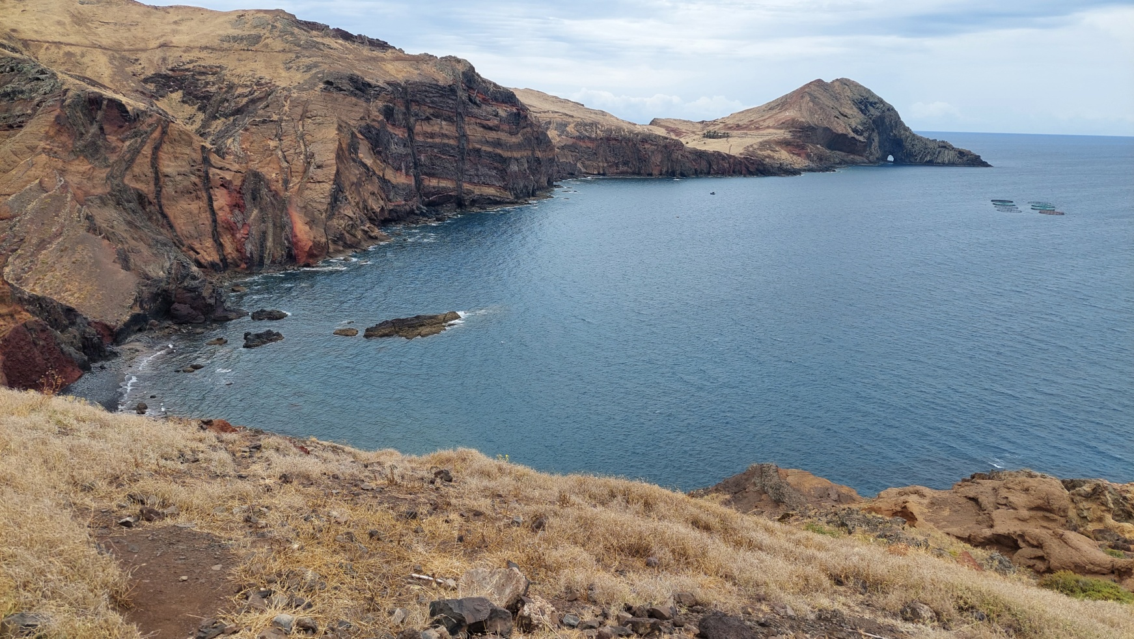
PONTA DE SÃO LOURENÇO

Slide 3
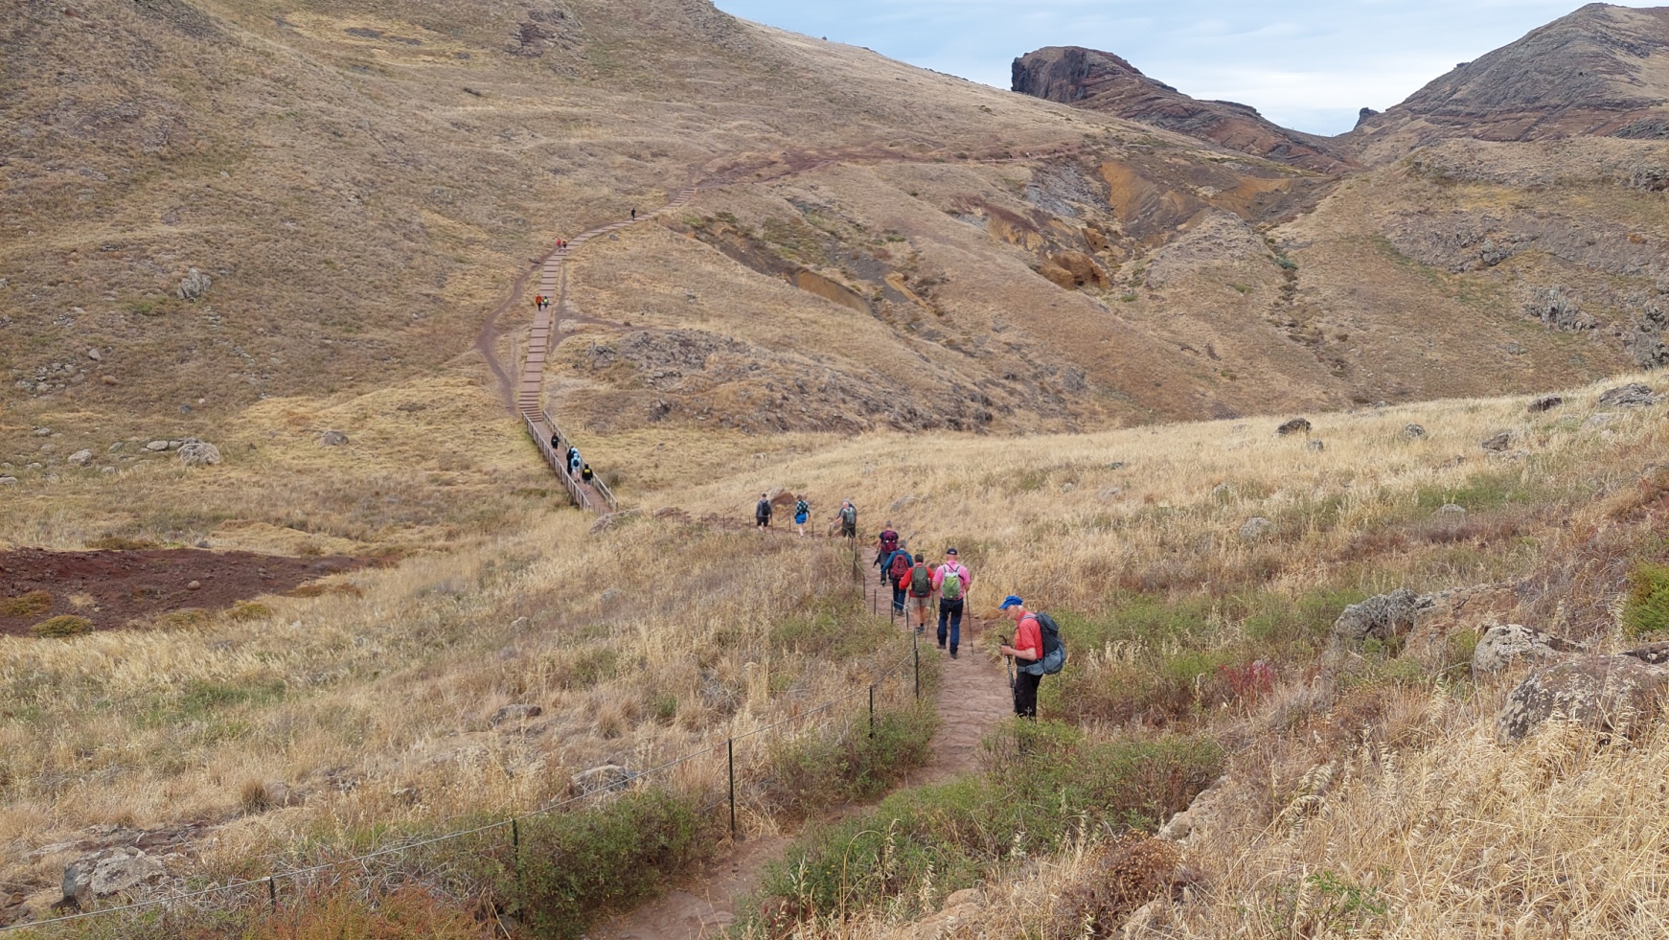
PONTA DE SÃO LOURENÇO

Slide 4
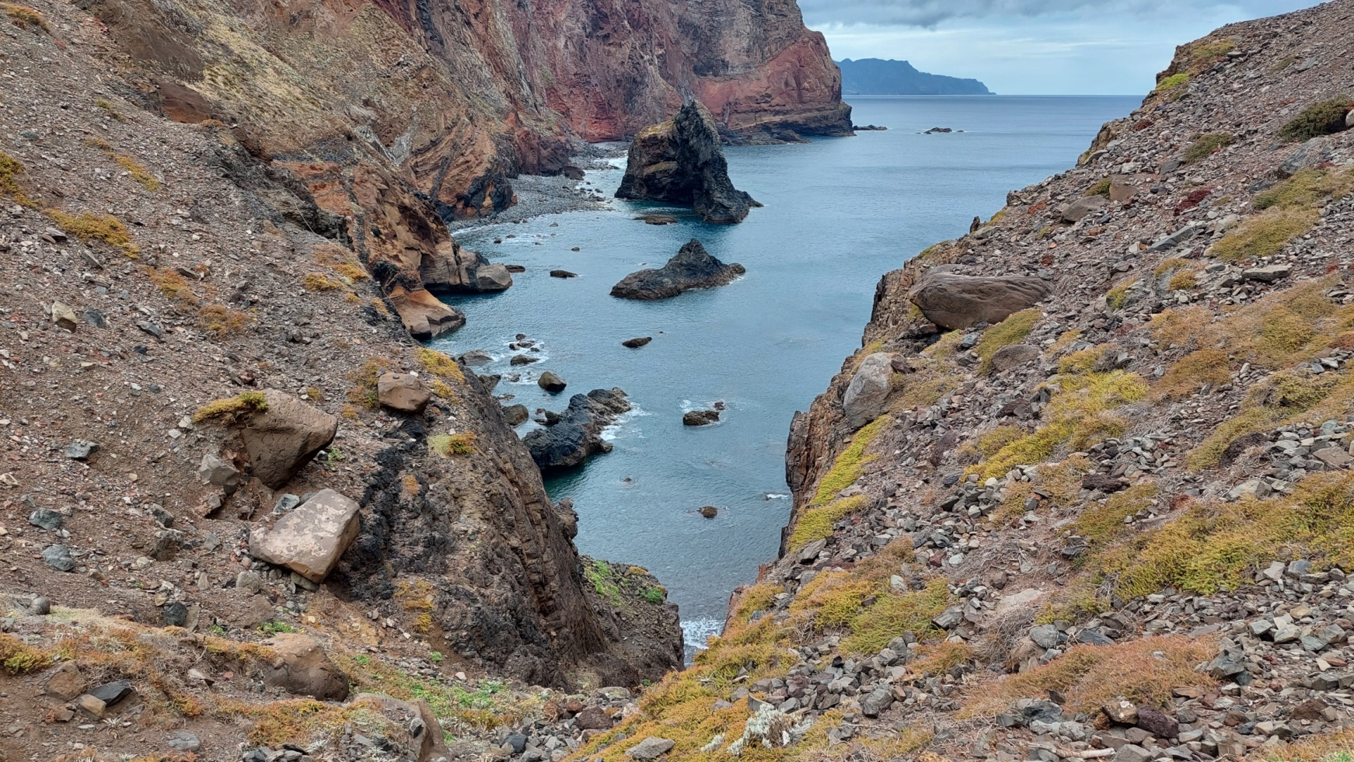
PONTA DE SÃO LOURENÇO

Slide 5
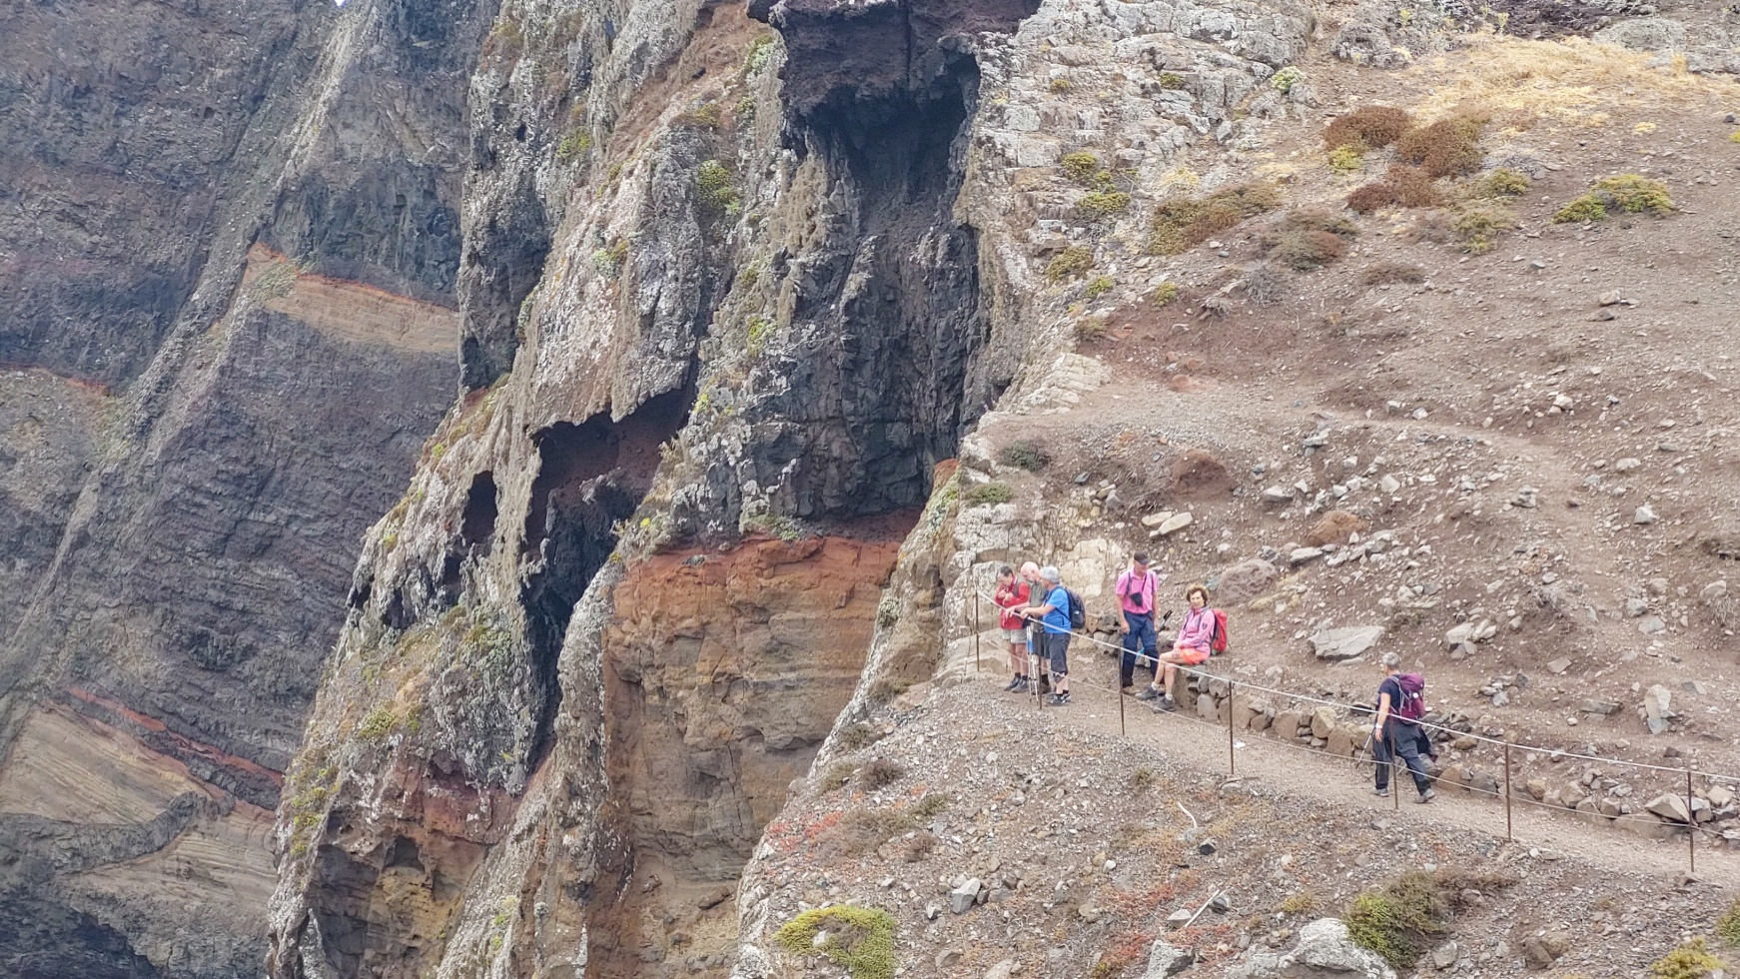
PONTA DE SÃO LOURENÇO

Slide 6
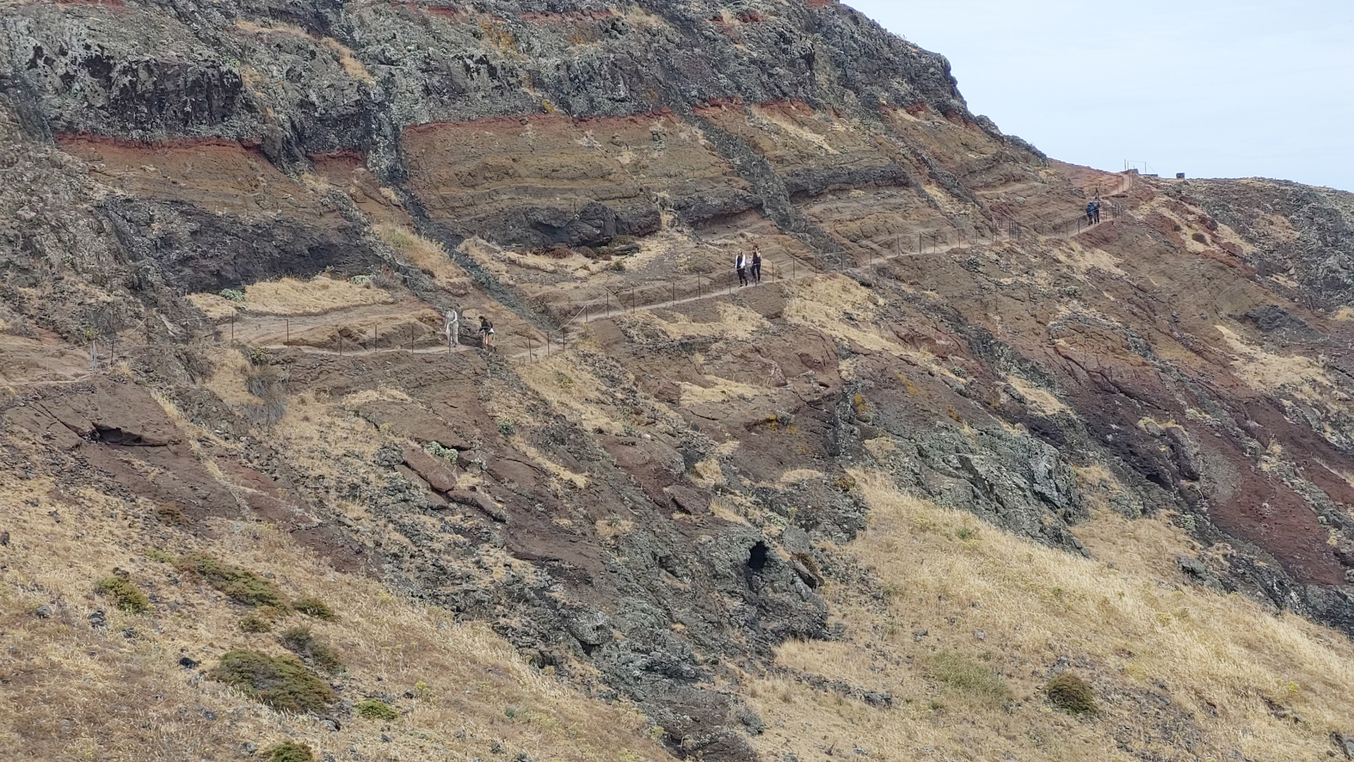
PONTA DE SÃO LOURENÇO

Slide 7
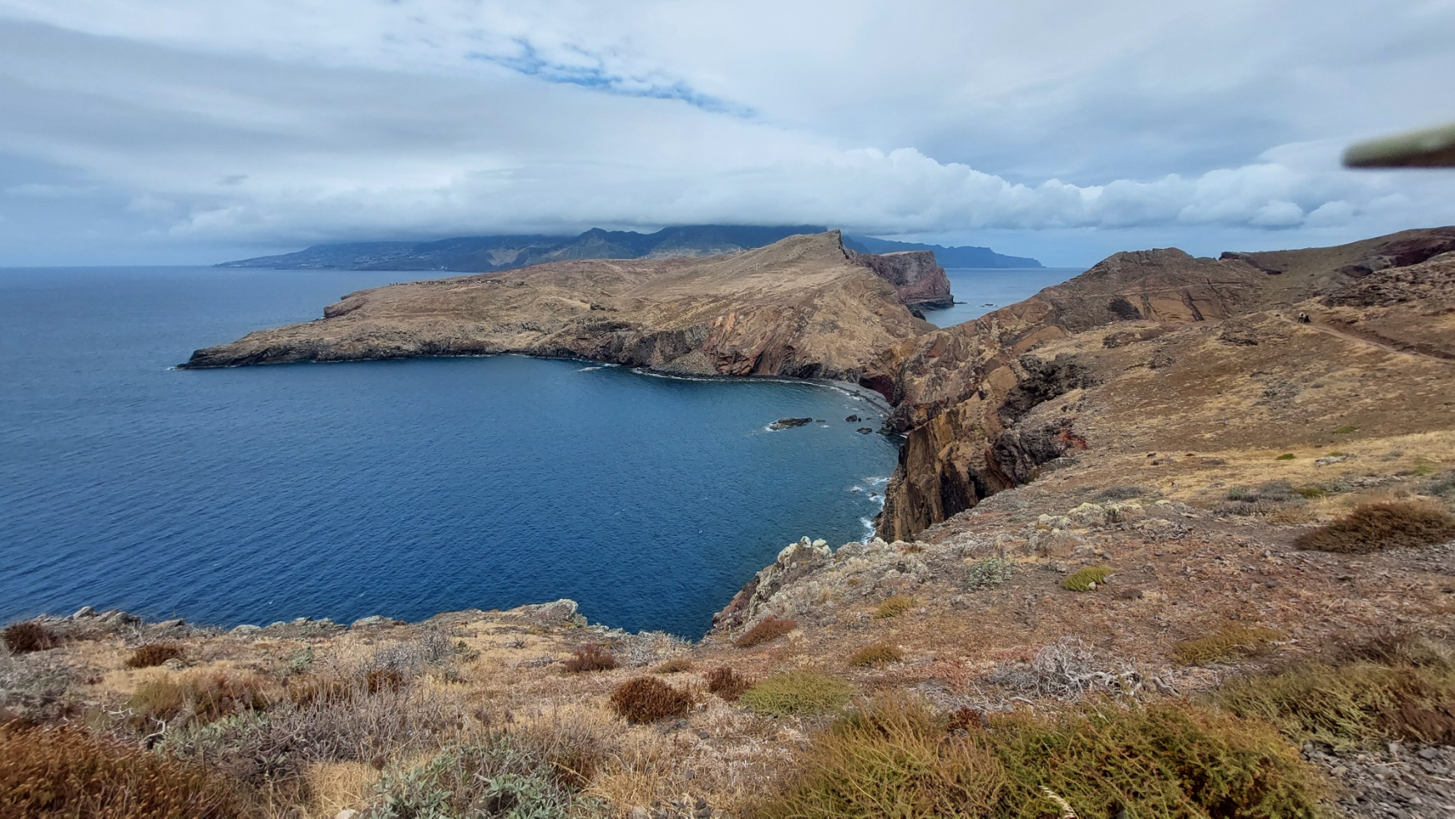
PONTA DE SÃO LOURENÇO

Slide 8
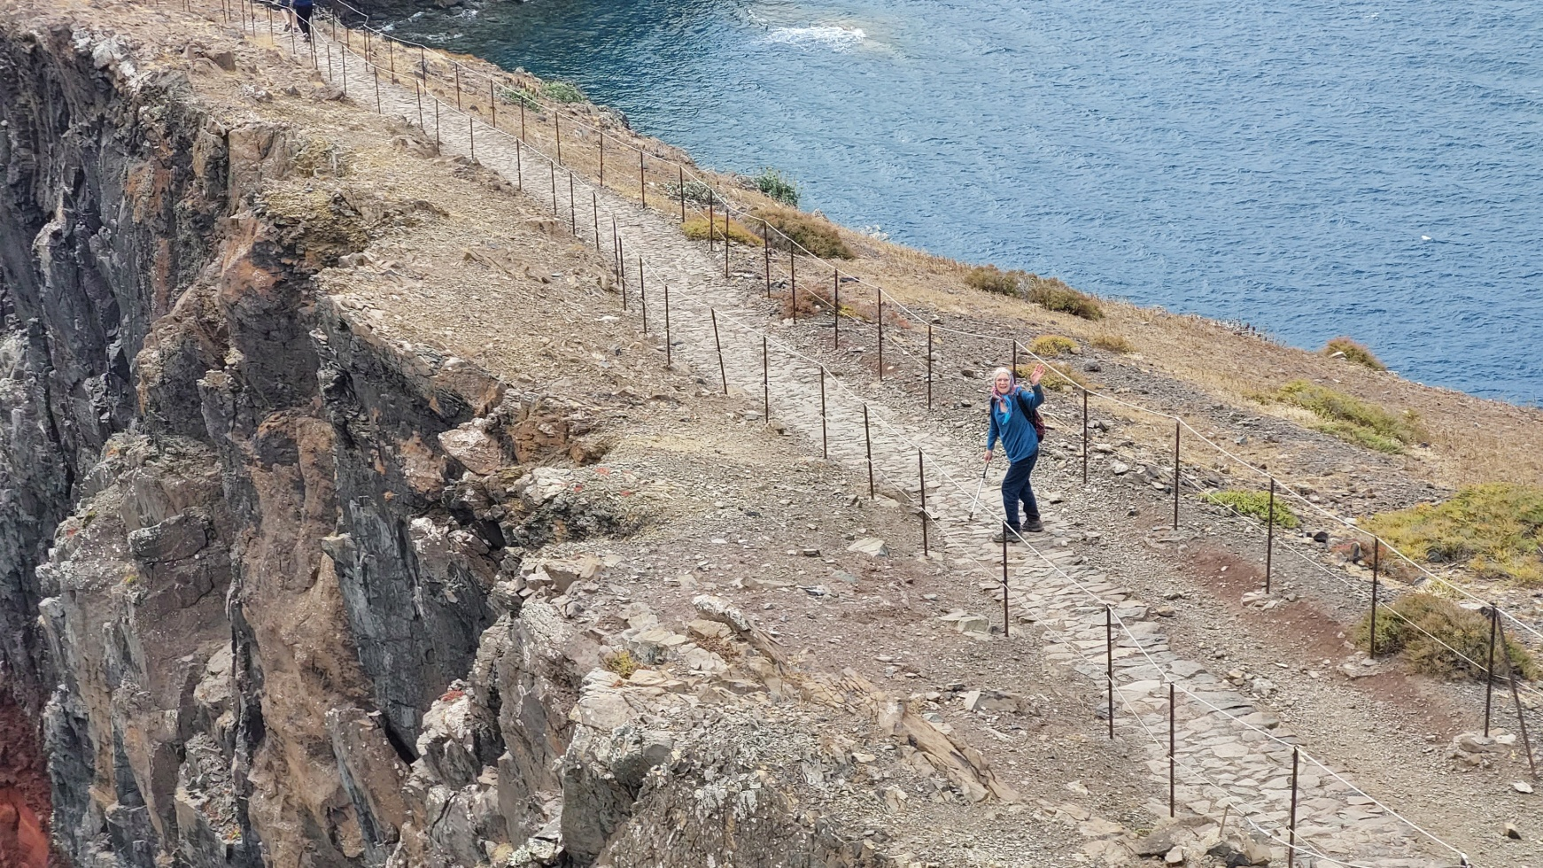
PONTA DE SÃO LOURENÇO

Slide 9
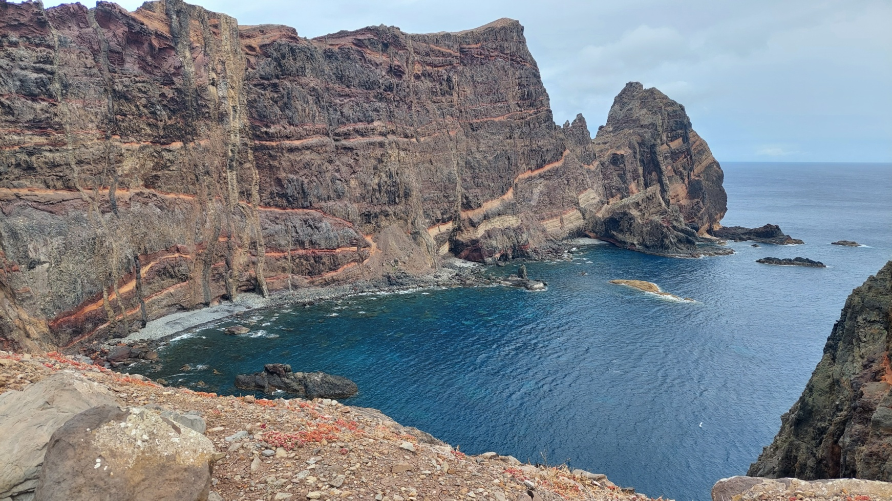
PONTA DE SÃO LOURENÇO

Slide 10
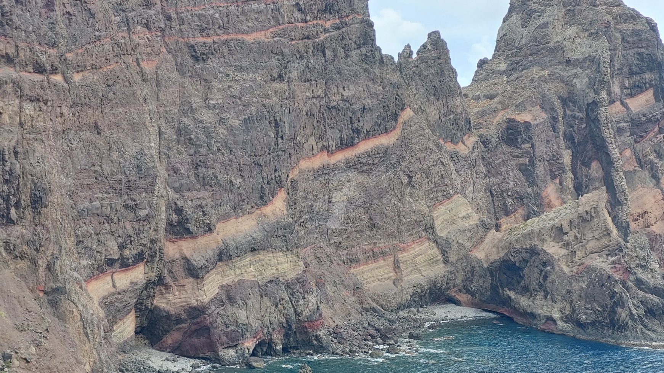
PONTA DE SÃO LOURENÇO

Slide 11
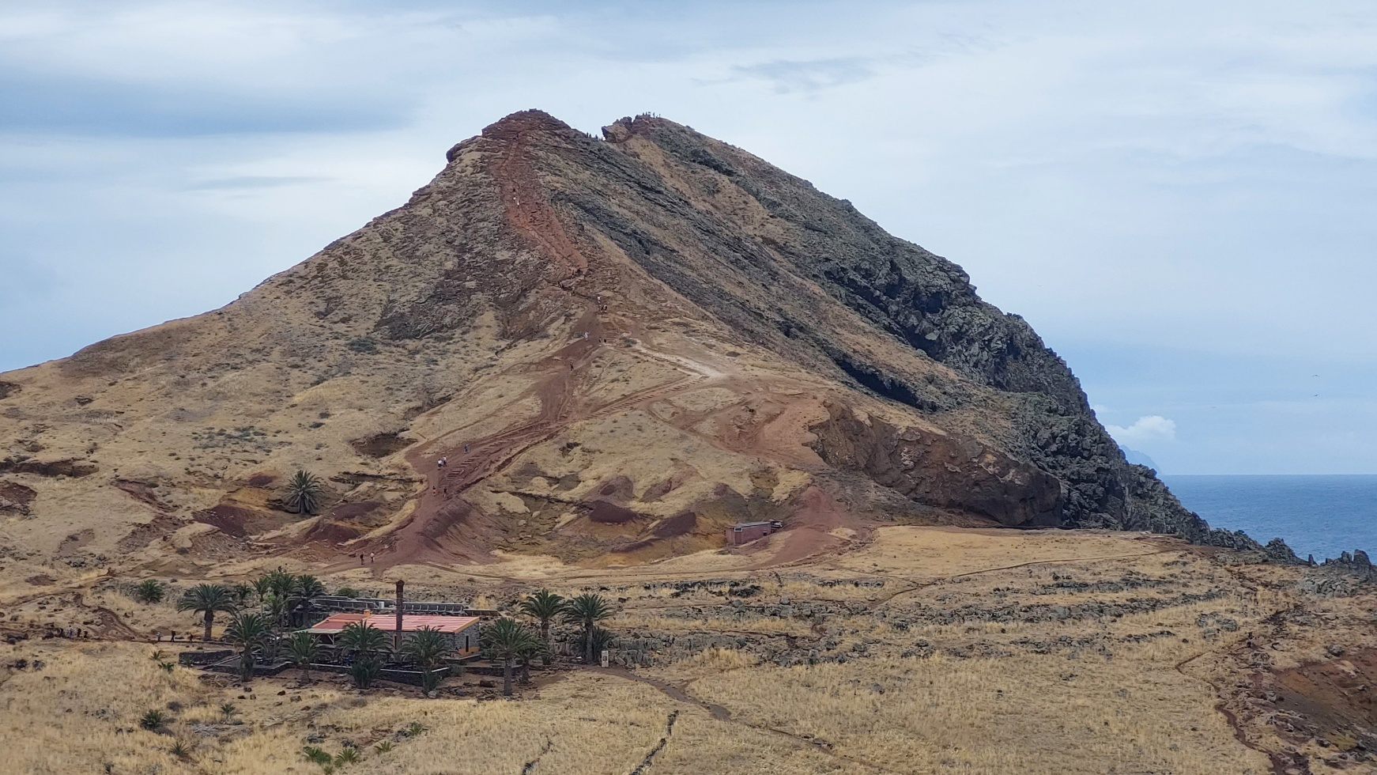
PONTA DE SÃO LOURENÇO

Slide 12
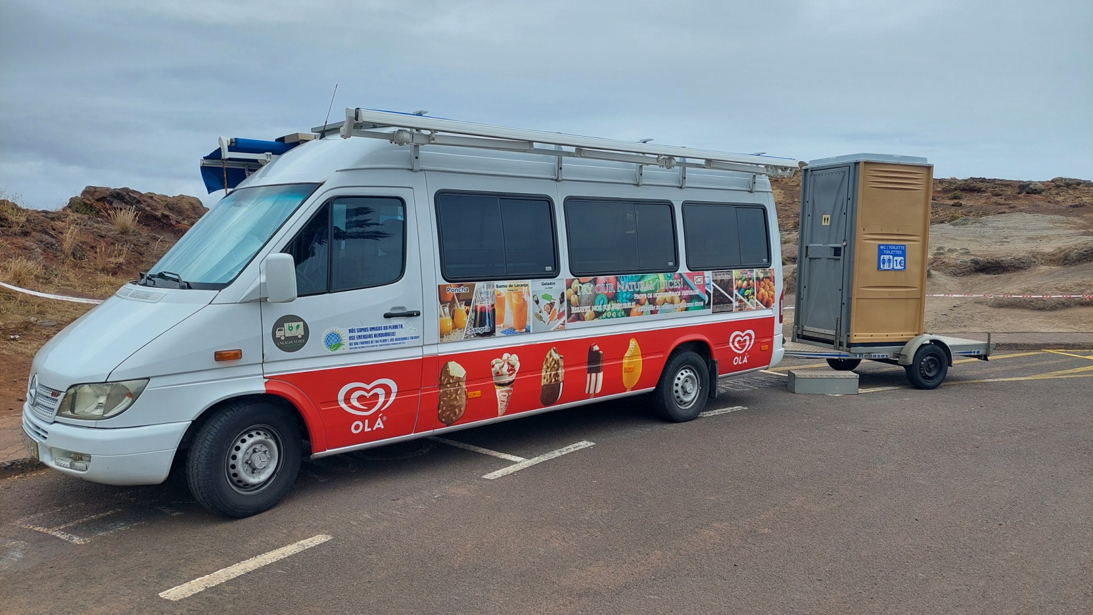
PONTA DE SÃO LOURENÇO

